Slide 1
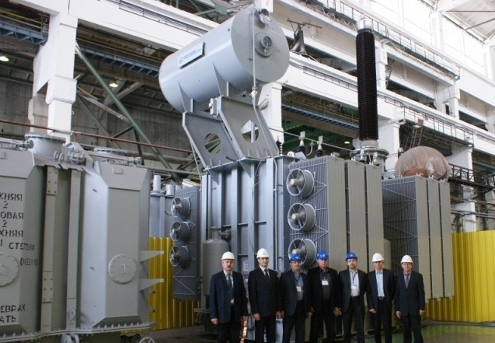
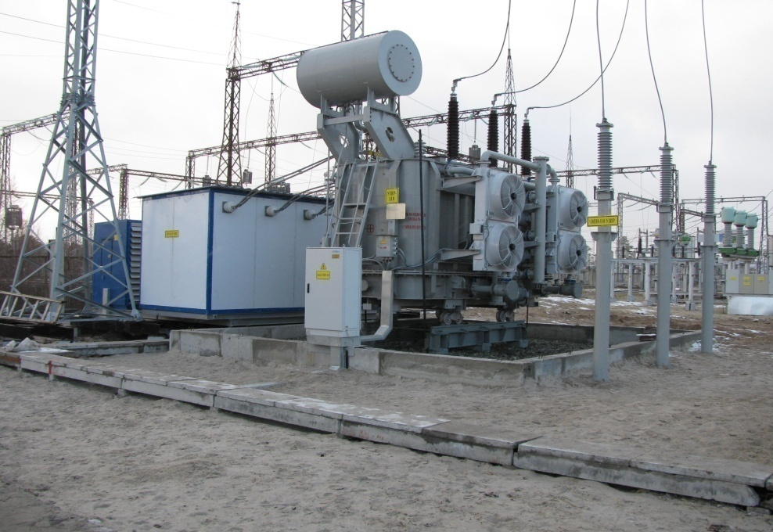
ТРАНСФОРМАТОРЫ И ЭЛЕКТРИЧЕСКИЕ РЕАКТОРЫ
ООО «РУСЭЛПРОМ-ТРАНСФОРМАТОР»

Slide 2
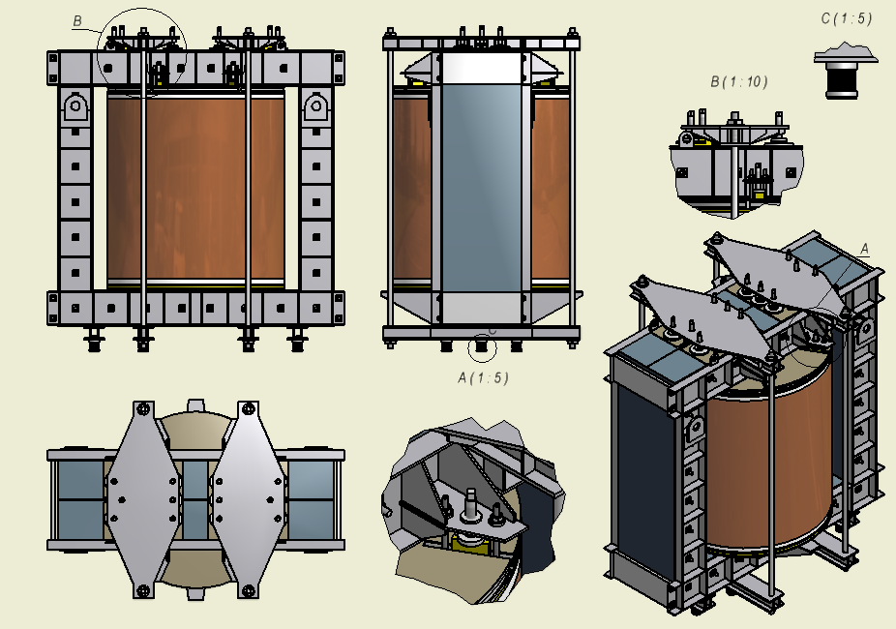
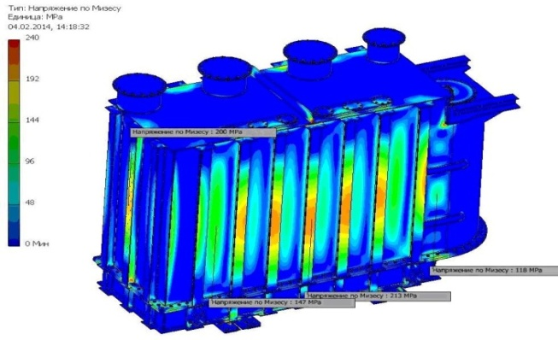
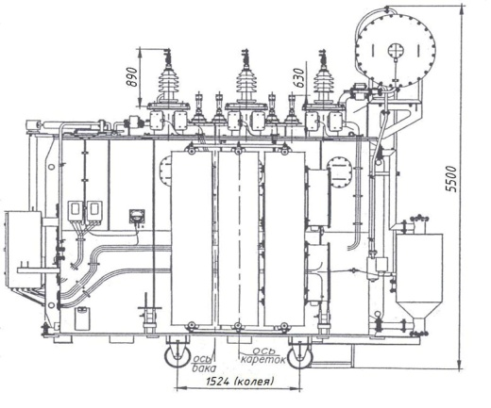
ООО «Русэлпром-Трансформатор»
Образовано в 2007 году в составе инженеров-конструкторов, имеющих многолетний опыт работы на ведущих трансформаторных заводах Москвы и Запорожья.
Задачи: Разработка конструкторской документации, организация и сопровождение производства трансформаторов и реакторов для электрических станций и линий электропередачи напряжением до 500 кВ, систем возбуждения мощных гидрогенераторов, асинхронного электропривода городского и железнодорожного транспорта, преобразовательных устройств силовой электроники.
Конструкторская документация разрабатывается на основе передовых технических решений, современных материалов и комплектующих.
Разработаны конструкции более 30 новых типов трансформаторов и реакторов.

Slide 3
РАЗРАБОТКИ ООО «Русэлпром-Трансформатор»
Серия энергоэффективных силовых трансформаторов класса напряжения 110 кВ мощностью 2500, 6300, 10000, 16000, 25000, 40000 кВА.
Уникальные компенсирующие реакторы с сетевой и вентильной обмотками, используемые в управляемых установках компенсации реактивной мощности линий электропередачи напряжением 110, 220 и 500 кВ.
Высоковольтные трансформаторы и реакторы в составе мобильных установок для испытаний изоляции трансформаторов, высоковольтных кабелей и другого оборудования подстанций ЛЭП от 110 до 500 кВ на месте их установки.
Трансформаторы и автотрансформаторы индивидуального исполнения для систем электроснабжения и испытательных стендов.

Slide 4
РАЗРАБОТКИ ООО «Русэлпром-Трансформатор»
Шунтирующие реакторы 500 кВ с улучшенными виброакустическими характеристиками.
Специальные двух- и трехобмоточные сухие трансформаторы напряжением до 15,75 кВ и мощностью до 2500 кВА, входящие в состав систем возбуждения мощных гидрогенераторов, асинхронного электропривода буровых установок и других мощных преобразовательных устройств.
Реакторы сетевых фильтров, входящие в системы асинхронного привода электропоездов метрополитена и пригородного железнодорожного сообщения.

Slide 5
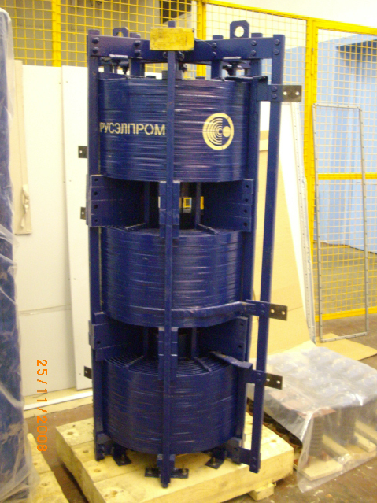
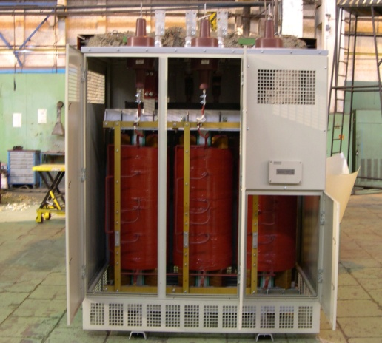
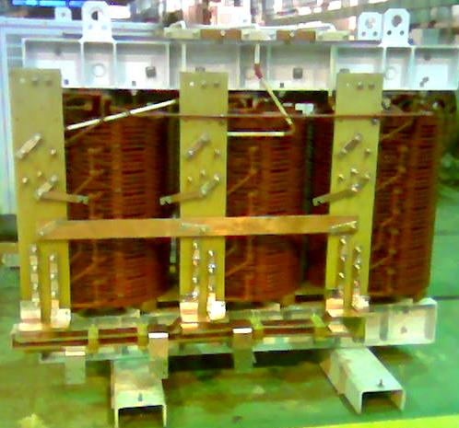
Производство трансформаторов и реакторов по документации ООО «Русэлпром-Трансформатор»
САФОНОВСКИЙ
ЭЛЕКТРОМАШИНОСТРОИТЕЛЬНЫЙ
ЗАВОД
г. Сафоново, Смоленская область
Преобразовательные
трансформаторы и реакторы
напряжением до 15,75 кВ и
мощностью до 2500 кВА.
Поставки:
Загорская ГАЭС-2.
Ростовская ТЭЦ.
Бухтарминская ГЭС.
НТЦ Высоковольтные системы.
Испытательные стенды СЭЗ, ЛЭЗ.

Slide 6
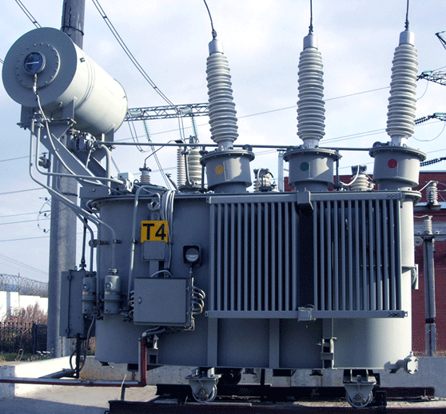
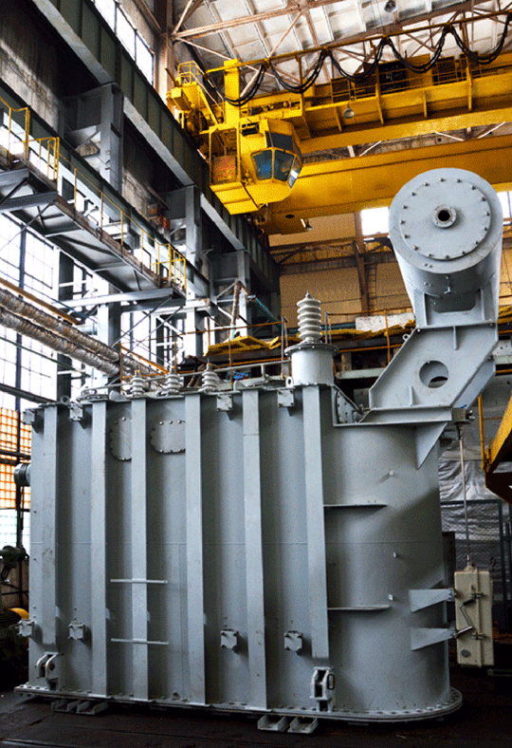
Производство трансформаторов и реакторов по документации ООО «Русэлпром-Трансформатор»
БЕЛООЗЕРСКИЙ
ЭНЕРГОМЕХАНИЧЕСКИЙ
ЗАВОД
г.Белоозерск, Республика Беларусь
Серия энергоэффективных силовых трансформаторов 110 кВ мощностью 2500, 6300, 10000, 16000, 25000, 40000 кВА.
Компенсирующие реакторы 110 кВ, мощностью 30 Мвар.
Ударный трансформатор на токи до 63 кА.
Поставки:
Электростанции и сети РБ (более 30 тр-ров, стоимостью 14 млн.USD).
Подстанции «Прогресс» и «Когалым» МЭС Зап. Сибири.
Стенд НТЦ «Электроэнергетики».

Slide 7
Производство трансформаторов и реакторов по документации ООО «Русэлпром-Трансформатор»
БЕЛООЗЕРСКИЙ
ЭНЕРГОМЕХАНИЧЕСКИЙ
ЗАВОД
г.Белоозерск, Республика Беларусь
ПС 110 кВ «Соболи»,
г. Пермь
ПС 110 кВ «Прогресс»,
г. Когалым

Slide 8
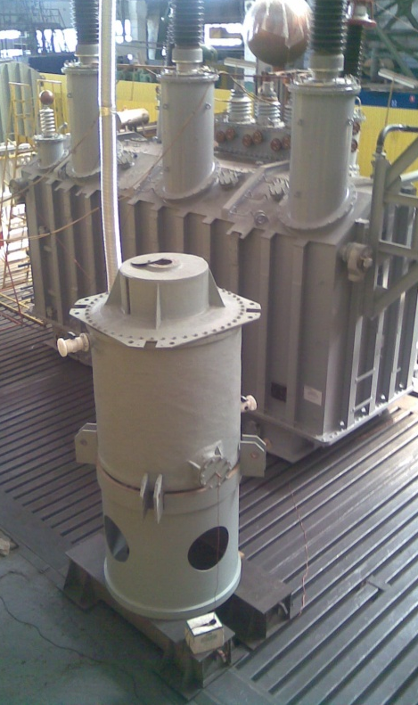
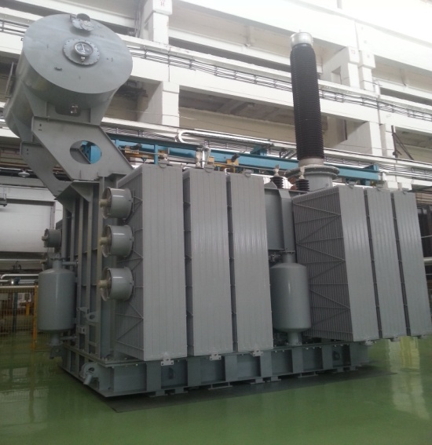
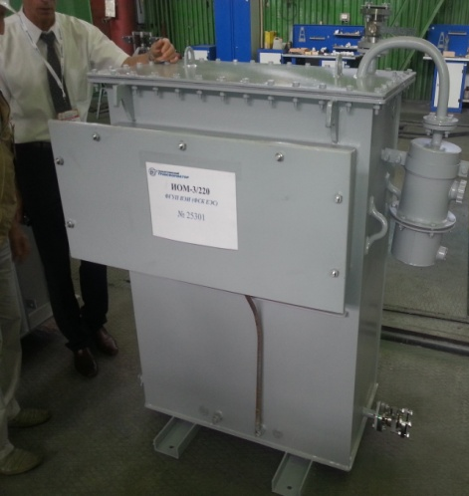
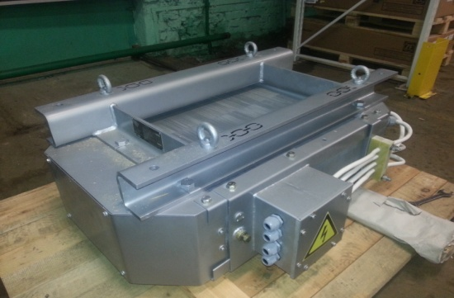
Производство трансформаторов и реакторов по документации ООО «Русэлпром-Трансформатор»
ТОЛЬЯТТИНСКИЙ
ТРАНСФОРМАТОР
г.Тольятти
Серия компенсирующих реакторов управляемых установок реактивной мощности для ЛЭП 110, 220 и 500 кВ.
Высоковольтные трансформаторы и реакторы в составе мобильных установок для испытаний изоляции электрооборудования подстанций от 110 до 500 кВ.
Реакторы сетевых фильтров для вагонов метро.
Поставки:
Подстанции 110 и 220 кВ МЭС Сибири и Дальнего Востока.
ГНЦ «ВЭИ».
Московский метрополитен.

Slide 9
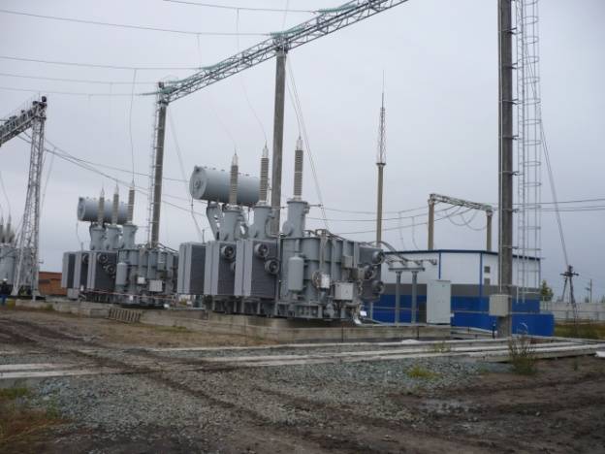
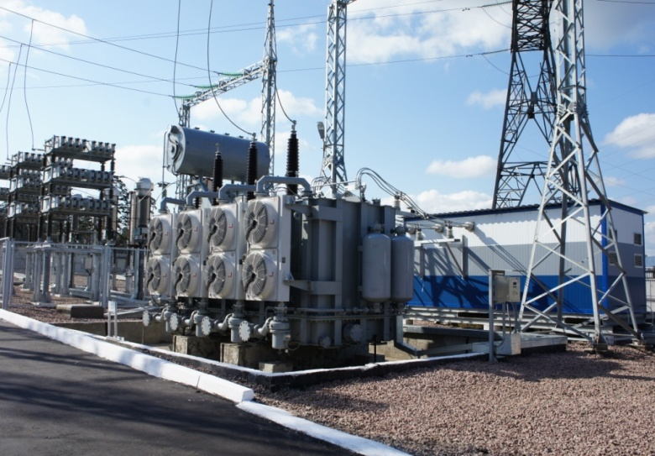
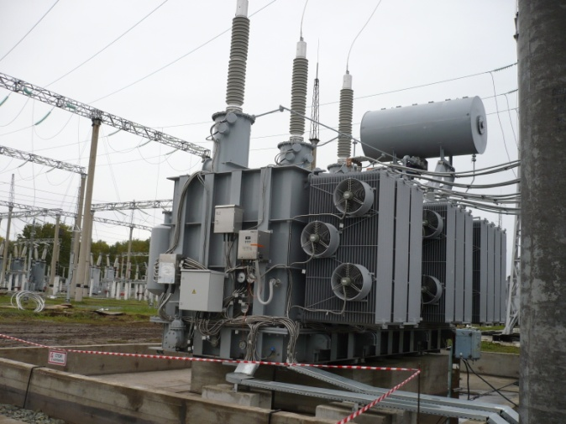
Производство трансформаторов и реакторов по документации ООО «Русэлпром-Трансформатор»
ТОЛЬЯТТИНСКИЙ
ТРАНСФОРМАТОР
г.Тольятти
ПС 110 кВ «Районная», Читинская область
ПС 220 кВ «Светлая»,
Алтайский край

Slide 10
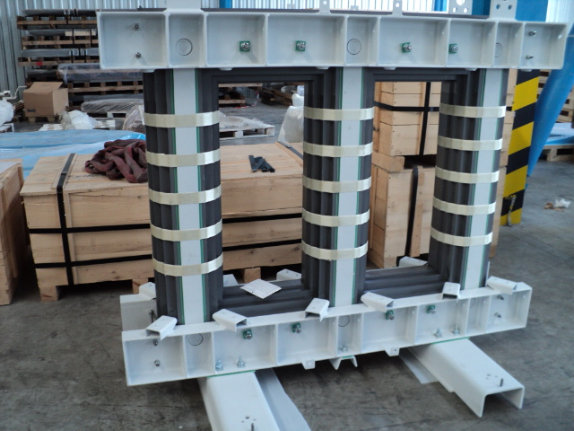
Производство трансформаторов и реакторов по документации ООО «Русэлпром-Трансформатор»
РАМЕНСКИЙ
ЭЛЕКТРОТЕХНИЧЕСКИЙ
ЗАВОД «ЭНЕРГИЯ»
г.Раменское, Московская область
Сухие преобразовательные трансформаторы для буровых установок и испытательных стендов мощностью до 630 кВА.
Поставки:
ТД «КАТОЙЛ».
Испытательный стенд ВЭМЗ.

Slide 11
НОМЕНКЛАТУРНЫЙ КАТАЛОГ ПРОДУКЦИИ, ПРОИЗВОДИМОЙ ПО ДОКУМЕНТАЦИИ
ООО "РУСЭЛПРОМ - ТРАНСФОРМАТОР»
РЕАКТОРЫ
1.1. Реактор компенсирующий однофазного исполнения
с сетевой и расщепленной вентильной обмотками и системой охлаждения Д
Тип изделия | Максимальная мощность, кВА | Номинальная частота, Гц | Номинальное напряжение обмоток, кВ |  |  | Схема и группа соединения обмоток | Габаритные размеры, мм Длина х Ширина х Высота | Масса, кг, не более
 |  |  | СО | ВО1 | ВО2
РОКВД – 60000 / 500-УХЛ1 | 60000 | 50 | 525 / √¯3 | 20,40 | 20,4 / √¯3 | 1/1-1-0-0 | 7350 х 5590 х 10240 | 142000
1.2. Реакторы компенсирующие трехфазного исполнения
с сетевой и расщепленной вентильной обмотками и системой охлаждения Д
Тип изделия | Максимальная мощность, кВА | Номинальная частота, Гц | Номинальное напряжение обмоток, кВ |  |  | Схема и группа соединения обмоток | Габаритные размеры, мм Длина х Ширина х Высота | Масса, кг, не более
 |  |  | СО | ВО1 | ВО2
РКТРВД - 100000/220-УХЛ1 | 110000 | 50 | 242 | 11,08 | 11,08/ √¯3 | У_{н}/Д-У-11-0 | 10000 х 6400 х 8200 | 210000
Тип изделия | Максимальная мощность, кВА | Номинальная частота, Гц | Номинальное напряжение обмоток, кВ |  |  | Схема и группа соединения обмоток | Габаритные размеры, мм Длина х Ширина х Высота | Масса, кг, не более
 |  |  | СО | ВО1 | ВО2
РКТРВД - 50000/220-УХЛ1 | 60000 | 50 | 242 | 6,01 | 6,01 / √¯3 | У_{н}/Д-У-11-0 | 9400 х 5430 х 7910 | 173600

Slide 12
Тип изделия | Максимальная мощность, кВА | Номинальная частота, Гц | Номинальное напряжение обмоток, кВ |  |  | Схема и группа соединения обмоток | Габаритные размеры, мм Длина х Ширина х Высота | Масса, кг, не более
РКТРВД - 25000/110 - УХЛ1 | 30000 | 50 | СО | ВО1 | ВО2 | У_{н}/Д-У-11-0 | 7130 х 5000 х 5840 | 92000
 |  |  | 121 | 6 | 6/ √¯3
Тип изделия | Максимальная мощность, кВА | Номинальная частота, Гц | Номинальное напряжение обмоток, кВ |  |  | Схема и группа соединения обмоток | Габаритные размеры, мм Длина х Ширина х Высота | Масса, кг, не более
РКТРВД - 25000/110 - УХЛ1 | 30000 | 50 | СО | ВО1 | ВО2 | У_{н}/Д-У-11-0 | 7130 х 5000 х 5840 | 92000
 |  |  | 121 | 3,02 | 3,02/ √¯3
1.3. Реакторы компенсирующие трехфазного исполнения
с вентильной обмоткой и системой охлаждения ДЦ
Тип изделия | Максимальная мощность, кВА | Номинальная частота, Гц | Номинальное напряжение обмоток, кВ |  | Схема и группа соединения обмоток | Габаритные размеры, мм Длина х Ширина х Высота | Масса, кг, не более
 |  |  | СО | ВО | У_{н}/Д-11 | 9100 х 4600 х 8200 | 147500
РКТВДЦ-110000/220-УХЛ1 | 110000 | 50 | 220 | 11,5
Тип изделия | Максимальная мощность, кВА | Номинальная частота, Гц | Номинальное напряжение обмоток, кВ |  | Схема и группа соединения обмоток | Габаритные размеры, мм Длина х Ширина х Высота | Масса, кг, не более
 |  |  | СО | ВО | У_{н}/Д-11 | 7030 х 4150 х 6320 | 95300
РКТВДЦ-50000/110-УХЛ1 | 60000 | 50 | 121 | 11,5
Тип изделия | Максимальная мощность, кВА | Номинальная частота, Гц | Номинальное напряжение обмоток, кВ |  | Схема и группа соединения обмоток | Габаритные размеры, мм Длина х Ширина х Высота | Масса, кг, не более
 |  |  | СО | ВО
РКТВДЦ - 25000/110/10-УХЛ1 | 30000 | 50 | 110 | 10,5 | У_{н}/Д-11 | 6310 х 3962 х 5880 | 78000

Slide 13
1.4. Реактор сетевого фильтра
(для работы в составе асинхронного привода, устанавливаемого на вагонах метрополитена)
Тип изделия | Номинальное напряжение, кВ | Максимальный ток, А | Активное сопротивление при , Ом | Индуктивность при токе 1000 А, мГ, не менее | Габаритные размеры, мм Длина х Ширина х Высота | Масса, кг, не более
РСФ-М-1000-0,008-У2 | 0,75 | 1100 | 0,0047±0,0003 | 8 | 1055 х 770 х 414 | 900
1.5. Реактор испытательный однофазный
(для работы в составе мобильной установки диагностики оборудования подстанций и кабельных линий в условиях эксплуатации)
Тип изделия | Номинальная индуктивность, Г | Диапазон частот питающего напряжения, Гц | Номинальное напряжение, кВ | Номинальный ток при частоте 30 Гц, А | Добротность реактора при всех частотах рабочего диапазона, не менее | Габаритные размеры, мм Длина х Ширина х Высота | Масса, кг, не более
РИОМ/ДЦ-180/30-У1.1 | 30 | 25-300 | 180 | 31,8 | 100 | 1900 х 2120 х 2500 | 5500
1.6. Реакторы преобразовательные токоограничивающие
Тип изделия | Расчетная мощность, кВАр | Номинальный ток, А | Сопротивления фаз, индуктивность |  | Испытательное напряжение, кВ | Габаритные размеры Длина x Ширина x Высота, мм | Масса, кг, не более
 |  |  | Ом | мГ
РТСТ-6-100-0,85-У3 | 24 | 100 | 0,85 | 2,70 | 32 | 900х535х1570 | 258
РТСТ-6-150-0,9-У3 | 60 | 150 | 0,90 | 2,86 | 32 | 900х535х1940 | 383
РТСТ-6-350-0,85-У3 | 300 | 350 | 0,85 | 2,70 | 32 | 980х630х2050 | 750

Slide 14
1.7. Реакторы преобразовательные сглаживающие
Тип изделия | Расчетная мощность, кВАр | Номинальный ток, А | Индуктивность, мГ | Испытательное напряжение, кВ | Габаритные размеры Длина x Ширина x Высота, мм | Масса, кг, не более
РСПС-120х2/6-У3 | 240 | 100 | 2х25 | 20 | 740х535х930 | 365
РСПС-300х2/6-У3 | 600 | 150 | 2х25 | 20 | 740х535х1130 | 500
РСПС-3500х2/6-У3 | 7000 | 500 | 2х30 | 20 | 1135х1035х1440 | 2400
1.8. Реакторы шунтирующие
Тип изделия | Максимальная мощность, кВА | Номинальная частота, Гц | Номинальное напряжение обмоток, кВ | Потери при номинальной мощности, кВт | Габаритные размеры, мм Длина х Ширина х Высота | Масса, кг, не более
 |  |  | СО | 130 | 5890 х 5250 х 9950 | 79000
РОМ-60000/500-УХЛ1 | 65860 | 50 | 525/√¯3
Тип изделия | Максимальная мощность, кВА | Номинальная частота, Гц | Номинальное напряжение обмоток, кВ | Потери при номинальной мощности, кВт | Габаритные размеры, активной части, мм Длина х Ширина х Высота | Масса активной части, кг, не более
 |  |  | СО
РТДН-12500/110-УХЛ1 (РПН с линейной регулировкой) | 12500*-5000 | 50 | 121 / √¯3 | 58* | 3365х970х2065 | 24600
РТДН-30000/110-УХЛ1 (РПН с реверсом) | 30000*-10000 | 50 | 121 / √¯3 | 215* | 4345х1295х2320 | 36000
РТДН-30000/110-УХЛ1 (РПН с грубой и тонкой регулировкой) | 30000*-10000 | 50 | 121 / √¯3 | 119* | 4420х1320х2275 | 34500
- данные в номинальном режиме

Slide 15
Тип изделия | Максимальная мощность, кВА | Номинальная частота, Гц | Номинальное напряжение обмоток, кВ | Потери при номинальной мощности, кВт | Габаритные размеры, мм Длина х Ширина х Высота | Масса, кг, не более
 |  |  | СО | 448* | 10000 х 4930 х 7820 | 131000
РТДН-100000/220-УХЛ1 (РПН с реверсом) | 100000*-50000 | 50 | 242/√¯3
Тип изделия | Максимальная мощность, кВА | Номинальная частота, Гц | Номинальное напряжение обмоток, кВ | Потери при номинальной мощности, кВт | Габаритные размеры, мм Длина х Ширина х Высота | Масса, кг, не более
 |  |  | СО | 310* | 10000 х 4930 х 7820 | 131000
РТДН-100000/220-УХЛ1 (РПН с тонкой и грубой регулировкой) | 100000*-50000 | 50 | 242/√¯3
- данные в номинальном режиме

Slide 16
2 . ТРАНСФОРМАТОРЫ
2.1 Трансформаторы масляные
2.1.1 Трансформаторы масляные силовые трехфазные класса напряжения 110 кВ с РПН
Тип изделия | Номинальная мощность, кВА | Схема и группа соединения обмоток | Потери, кВт |  | Номинальное напряжение, обмоток, кВ |  | Напряжение короткого замыкания, % | Габаритные размеры, мм Длина х Ширина х Высота | Масса, кг, не более
 |  |  | К.З. | Х.Х. | ВН | НН
ТМН – 6300/110-У1 | 6300 | Y_{н}/Д-11 | 45 | 7 | 115 | 11 | 10,5 | 5090 х 2685 х 5110 | 24650
ТДН – 10000/110-У1 | 10000 | Y_{н}/Д-11 | 57 | 12 | 115 | 11 | 10,5 | 4900 х 3300 х 5100 | 28800
ТДН – 16000/110-У1 | 16000 | Y_{н}/Д-11 | 83 | 12 | 115 | 11 | 10,5 | 5730 х 3550 х 5450 | 42500
Переключающее устройство
V-Ш-200-Y-76-10191 WR (Германия) или RS9.3-Ш-200-72,5/К 10.19.1 W (Болгария)
2.1.2 Трансформаторы масляные силовые трехфазные класса напряжения 110 кВ с расщепленной обмоткой и РПН
Тип изделия | Номинальная мощность, кВА | Мощность, кВА |  | Схема и группа соединения обмоток | Потери, кВт |  | Номинальное напряжение, обмоток, кВ |  |  | Напряжение короткого замыкания, % | Габаритные размеры, мм Длина х Ширина х Высота | Масса, кг, не более
 |  | ВН | НН₁ / НН₂ |  | К.З. | Х.Х. | ВН | НН₁ | НН₂
ТРДН – 25000/110 - У1 | 25000 | 25000 | 12500/ 12500 | Y_{н}/Д-Д-11 | 121 | 19 | 115 | 11 | 11 | 10,5 | 6100 х 4300 х 5380 | 49200
ТРДН – 40000/110 - У1 | 40000 | 40000 | 20000/ 20000 | Y_{н}/Д-Д-11 | 170 | 34 | 115 | 11 | 11 | 10,5 | 6150 х 4390 х 5700 | 62000
Переключающее устройство
V-Ш-200-Y-76-10191 WR (Германия) или RS9.3-Ш-200-72,5/К 10.19.1 W (Болгария)

Slide 17
2.1.3 Трансформатор масляный однофазный испытательный для работы в составе мобильной установки диагностики оборудования подстанций и кабельных линий в условиях эксплуатации
Тип изделия | Номинальная мощность, кВА | Номинальное напряжение обмоток, кВ |  | Схема и группа соединения обмоток | Диапазон частот питающего напряжения, Гц | Габаритные размеры, мм Длина х Ширина х Высота | Масса, кг, не более
 |  | ВН | НН
ИОМ-3/220-У1 | 220 | до 3 | 0,66 | I/I-0 | 25 - 300 | 1255 х 975 х 1480 | 1585
2.1.4 Трансформатор масляный трехфазный испытательный для работы в составе мобильной установки диагностики оборудования подстанций и кабельных линий в условиях эксплуатации
Тип изделия | Номинальная мощность, кВА | Номинальное напряжение обмоток, кВ |  | Схема и группа соединения обмоток | Габаритные размеры, мм Длина х Ширина х Высота | Масса, кг, не более
 |  | ВН | НН
ИТМ-80/1000-УХЛ1 | 1000 | до 80 | 0,660 | III / III | 3200 х 1886 х 2465 | 8800
Мощность, напряжения и токи, получаемые на выводах обмотки ВН зависят от схемы соединения обмоток и включения частей обмотки НН.

Slide 18
2.2 Трансформаторы сухие
2.2.1 Трансформаторы сухие для испытательных стендов
Тип изделия | Номинальная мощность, кВА | Номинальное напряжение обмоток, кВ |  | Схема и группа соединения обмоток | Потери, кВт |  | Напряжение короткого замыкания, % | Габаритные размеры, мм Длина х Ширина х Высота | Масса, кг, не более
 |  | ВН | НН |  | К.З. | Х.Х.
ТС - 100 / 2 - УХЛ 4 | 100 | 2 | 0,65 | Y_{н}/ Y_{н}-0 | 2 | 0,43 | 4,5 | 900 х 510 х 815 | 445
ТС - 400 / 2 - УХЛ 4 | 400 | 2 | 0,65 | Y_{н}/ Y_{н}-0 | 5,5 | 0,88 | 4,5 | 1790 х 840 х 1610 | 1745
ТС - 630/2 - УХЛ 4 | 630 | 2 | 0,65 | Y_{н}/ Y_{н}-0 | 9,5 | 1,22 | 4,5 | 1790 х 840 х 1610 | 1850
ТСЗИ – 1600/10 | 1600 | 13; 12; 10 6,0 6,0 | 6,0 0,4 3,0; 0,69 | Y_{авто} Y/ Д -11 Y/ Y-0 | 1,5÷12 | 3,7 3,0 | 7,3 | 2200 х 1300 х 2000 | 5000
ИОСЗ – 10,5/5250- УХЛ4 | 5250 | 10,5 | 1,05 (последовательно) 0,084 (параллельно) | 1/1 - 0 |  |  | 100 (последовательно) 100 (параллельно) | 1800 х 1600 х 2250 | 3950
2.2.2 Трансформаторы сухие преобразовательные
Тип изделия | Номинальная мощность, кВА | Номинальное напряжение обмоток, кВ |  | Схема и группа соединения обмоток | Потери, кВт |  | Напряжение короткого замыкания, % | Габаритные размеры, мм Длина х Ширина х Высота | Масса, кг, не более
 |  | ВН | НН |  | К.З. | Х.Х.
ТСЗП - 40/0,7 | 40 | 0,38 | 0,160 | У/У_{н}-0 | 1,55 | 0,23 | 6,0 | 720 х 375 х 650 | 248
 |  |  | 0, 093 | У/Д-11
ТСЗП - 63/0,7 | 63 | 0,38 | 0,230 | У/У_{н}-0 | 1,78 | 0,29 | 5,5 | 805 х 400 х 670 | 347
 |  |  | 0,133 | У/Д-11
ТСЗП - 100/0,7 | 100 | 0,38 | 0,35 | У/У_{н}-0 | 2,15 | 0,37 | 5,5 | 890 х 410 х 700 | 486
 |  |  | 0,202 | У/У_{н}-0
ТСЗП - 160/0,7 | 160 | 0,38 | 0,35 | У/У_{н}-0 | 2,6 | 0,50 | 4,5 | 950 х 430 х 830 | 620
 |  |  | 0,202; 0,133 | У/Д-11
ТСП- 400 / 0,7-УХЛ 2 | 400 | 0,4 | 0,6 | Y_{н}/ Д-11 | 1,065 | 5,85 | 4,05 | 1520 х 1015 х 1425 | 1340
ТСЗП - 1000/10 - Т3 | 1000 | 11 | 0,415 | Д /У_{н}-11 | 7,3 | 1,8 | 5,0 | 2500 х 1300 х 2300 | 3200
ТСЗП -1600/15-В | 1435 | 15,75 | 0,482 | У/Д-11 | 10 | 3,5 | 6,4 | 2200 х 1300 х 2300 | 4500

Slide 19
2.2.3 Трансформаторы сухие распределительные для буровых установок
Тип изделия | Номинальная мощность, кВА | Номинальное напряжение обмоток, кВ |  | Схема и группа соединения обмоток | Потери, кВт |  | Напряжение короткого замыкания, % | Габаритные размеры, мм Длина х Ширина х Высота | Масса, кг, не более
 |  | ВН | НН |  | К.З. | Х.Х.
ТС(З)Э - 400/10 | 400 | 6; 6,3; 10; 10,5 | 0,4 | Д /У_{н}-11 | 4,5 | 0,88 | 6,0 | 1930 х 810 х 1550 | 1830
 |  |  |  | У/У_{н}-0
ТС(З)Э - 630/10 | 630 | 6; 6,3; 10; 10,5 | 0,4 | Д /У_{н}-11 | 6,5 | 1,3 | 6,0 | 2050 х 860 х 1760 | 2350
 |  |  |  | У/У_{н}-0

Slide 20
ООО «Русэлпром-Трансформатор»
109029, г. Москва, ул. Нижегородская, д. 32, корп.15
Телефон: (495) 600-42-54, доб.: 10-84
E-mail: reptrafo@mail.ru
ОГРН 1077763974760
ИНН 7709770919
КПП 770901001

